Slide 1
Sustav za kontinuirani razvoj aplikacija
Josip Šokčević
Mentor: Doc.dr.sc. Josip Balen

Slide 2
Sustav za kontinuirani razvoj aplikacija
Izgradnja aplikacije prilikom svake izmjene unutar repozitorija
Inženjer dobiva povratnu informaciju u slučaju greške
Automatska objava aplikacije

Slide 3
Arhitektura sustava
Sustav kontrole verzija
Sustav kontinuirane integracije
Sustav za objavu

Slide 4
Arhitektura sustava u diplomskom radu
Sustav kontrole verzija - Git
Sustav kontinuirane integracije - Jenkins
Sustav za objavu - servis za menadžment
Svi korišteni programi su otvorenog koda

Slide 5
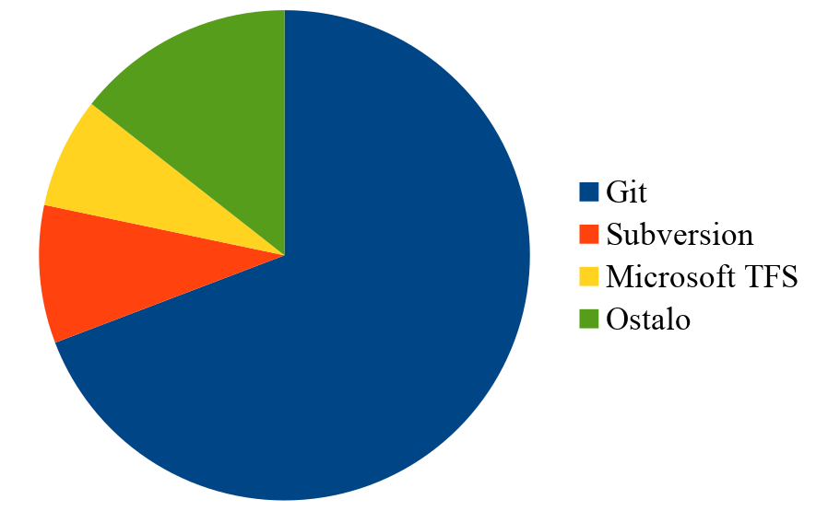
Sustav kontrole verzija - Git
Distribuirani, decentralizirani sustav za kontrolu verzija koda
Velik izbor funkcionalnosti i načina rada
Velika zajednica

Slide 6
Jenkins
Popularan sustav za kontinuiranu integraciju
Velik broj dodataka
Odlična integracija sa sustavom kontrole verzija

Slide 7
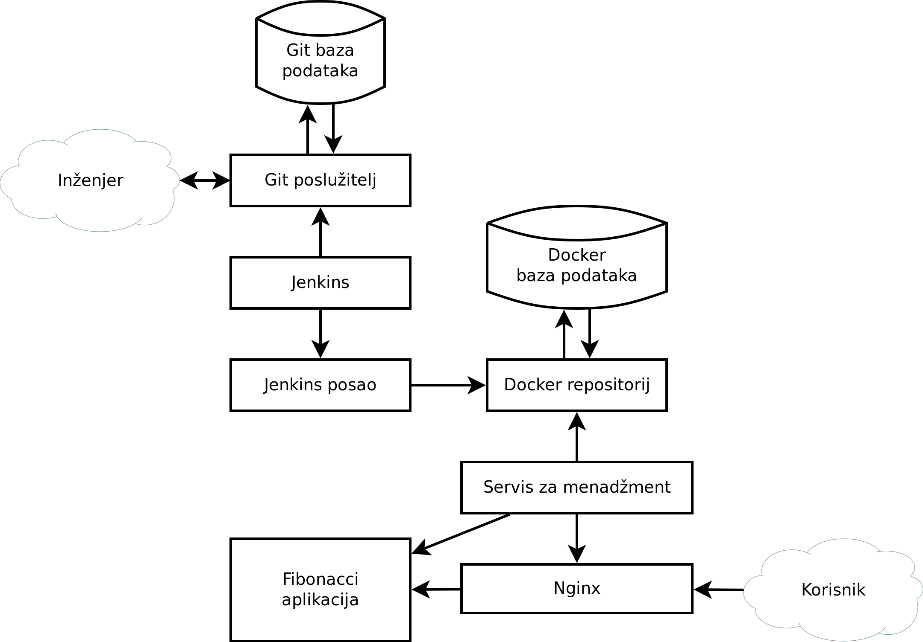
Izgradnja aplikacije

Slide 8
Jenkins posao
Pokreće se prilikom svake izmjene Git master grane
Pokreće testove jedinice i end-to-end testove
Izgrađuje i objavljuje Docker sliku

Slide 9
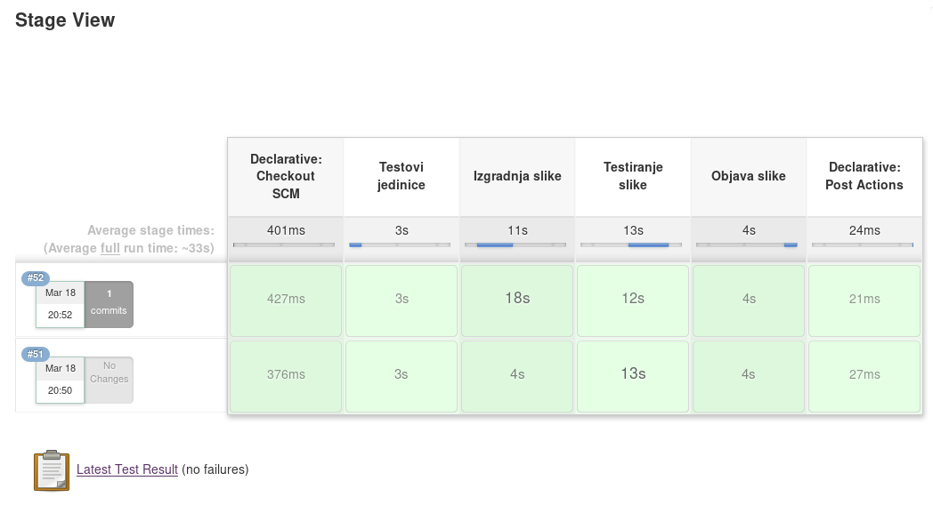
Jenkins posao - faze

Slide 10
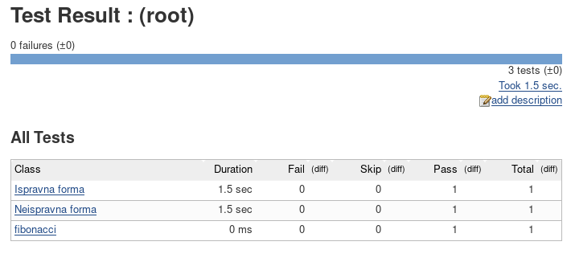
Jenkins posao - izvještaj

Slide 11
Docker
Upravljanje Unix programskih kontejnera
Docker kontejner koristi Docker sliku koja sadrži sve potrebne biblioteke i programe
Efikasniji od virtualizacije

Slide 12
Servis za menadžment
Dohvaća novoobjavljenu sliku s Docker repozitorija
Pokreće Docker kontejner s novom slikom
Stvara nginx konfiguraciju koju nginx očitava

Slide 13
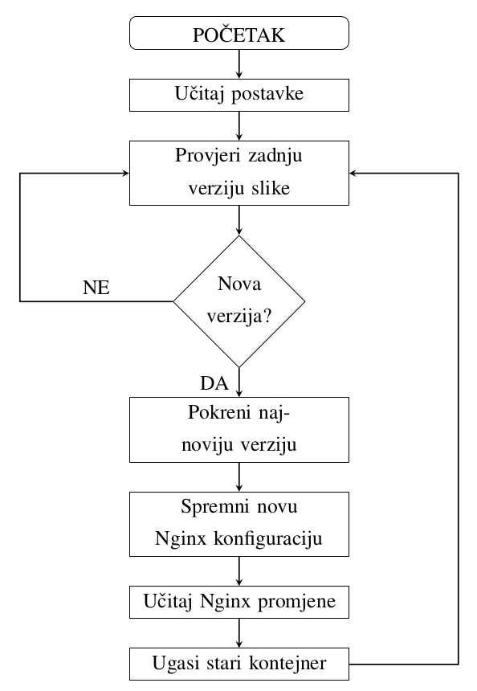
Pojednostavljeni dijagram toka servisa za menadžment

Slide 14
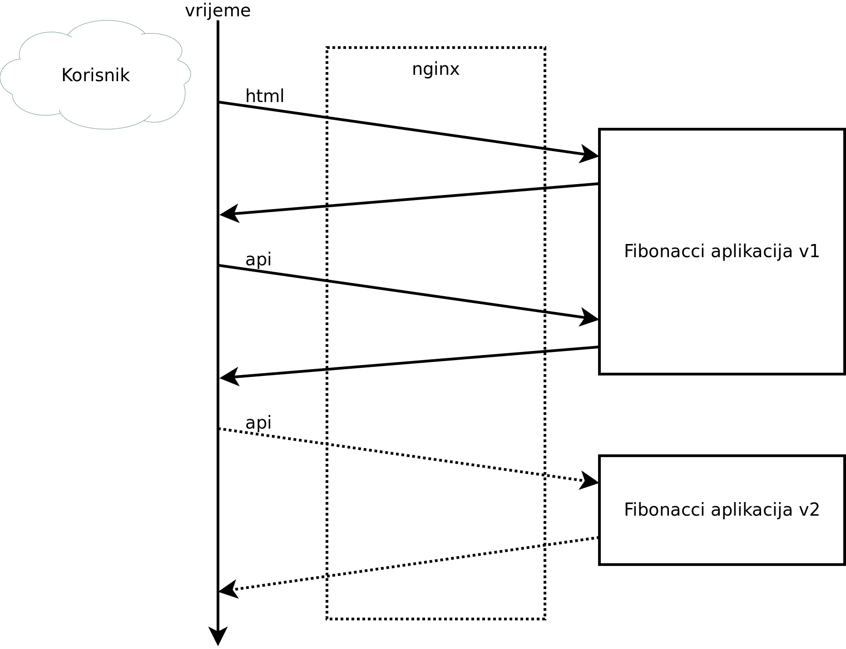
Objava nove aplikacije

Slide 15
Demonstracija

Slide 16
Hvala na pažnji!
Pitanja?

